Slide 1
PROTEINAS

Slide 2
PROTEINAS
Las proteínas son los materiales que desempeñan un mayor numero de funciones en las células de todos los seres vivos. Por un lado, forman parte de la estructura básica de los tejidos (músculos, tendones, piel, uñas, etc.) y, por otro, desempeñan funciones metabólicas y reguladoras

Slide 3
FUNCION
Son materia prima para la formación de los jugos digestivos, hormonas, proteínas plasmáticas, hemoglobina, vitaminas y enzimas.
Funcionan como amortiguadores, ayudando a mantener la reacción de diversos medios como el plasma.

Slide 4
Actúan como catalizadores biológicos acelerando la velocidad de las reacciones químicas del metabolismo. Son las enzimas. Actúan como transporte de gases como oxígeno y dióxido de carbono en sangre. (hemoglobina).

Slide 5
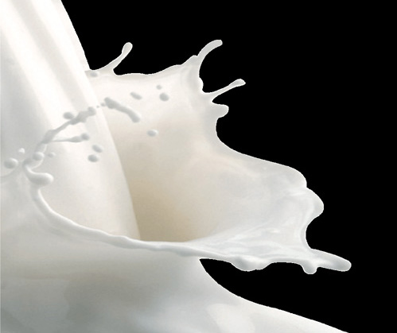
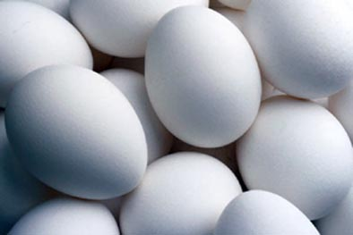
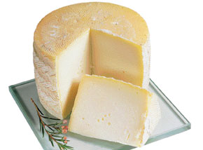
DE ORIGEN ANIMAL
Todas las carnes, los huevos y el pescado
Todos los quesos
La leche y todos sus derivados (yogur)
Crustáceos y mariscos.

Slide 6
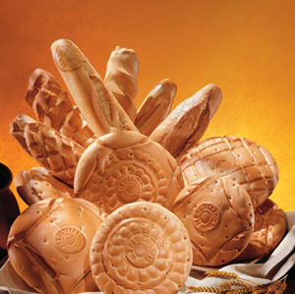
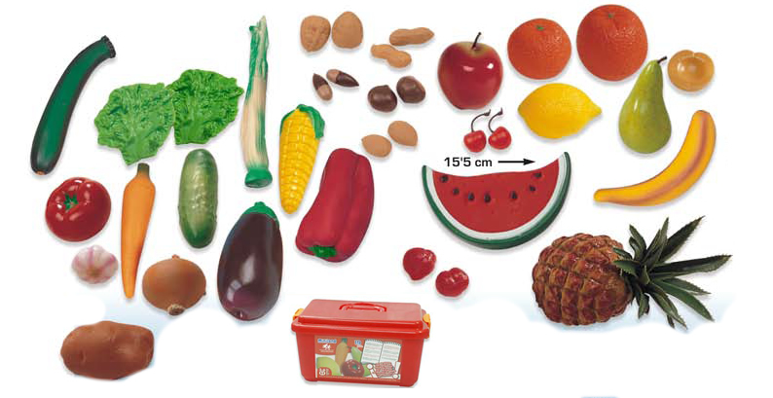
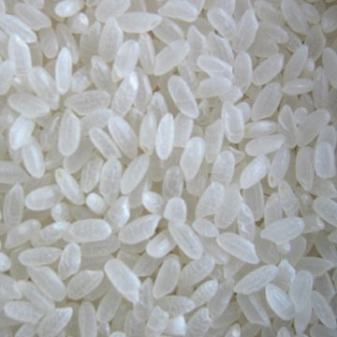
ORIGEN VEGETAL
la soja
las legumbres (lentejas , garbanzos)
los frutos secos
los cereales y sus derivados (harinas, arroz. Pan )
hortalizas y frutas

